Slide 1

스마트문화앱콘텐츠 설계
2021-09-29
강민우

Slide 2

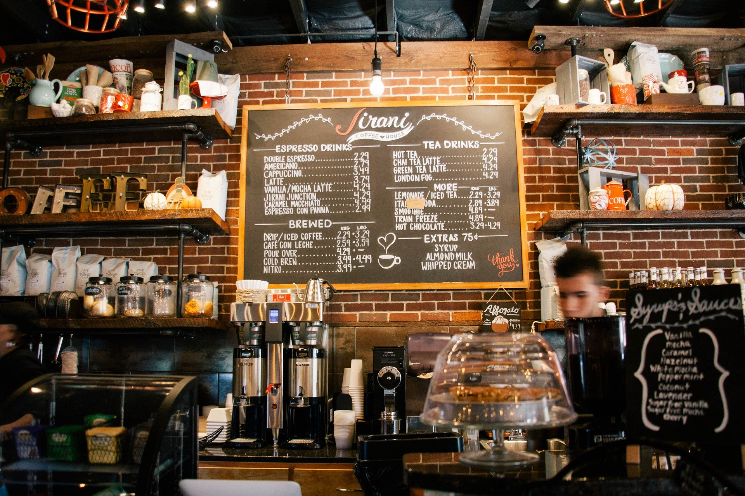
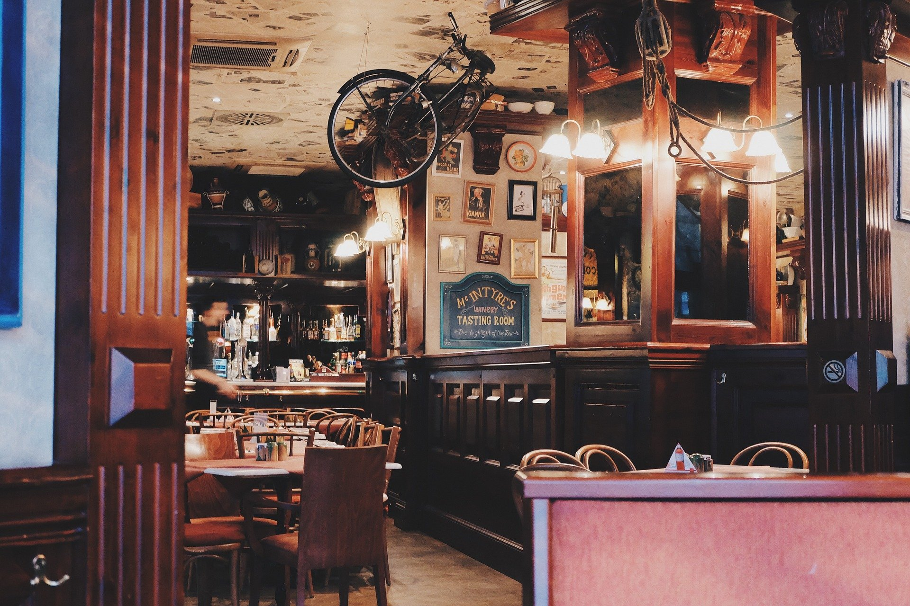
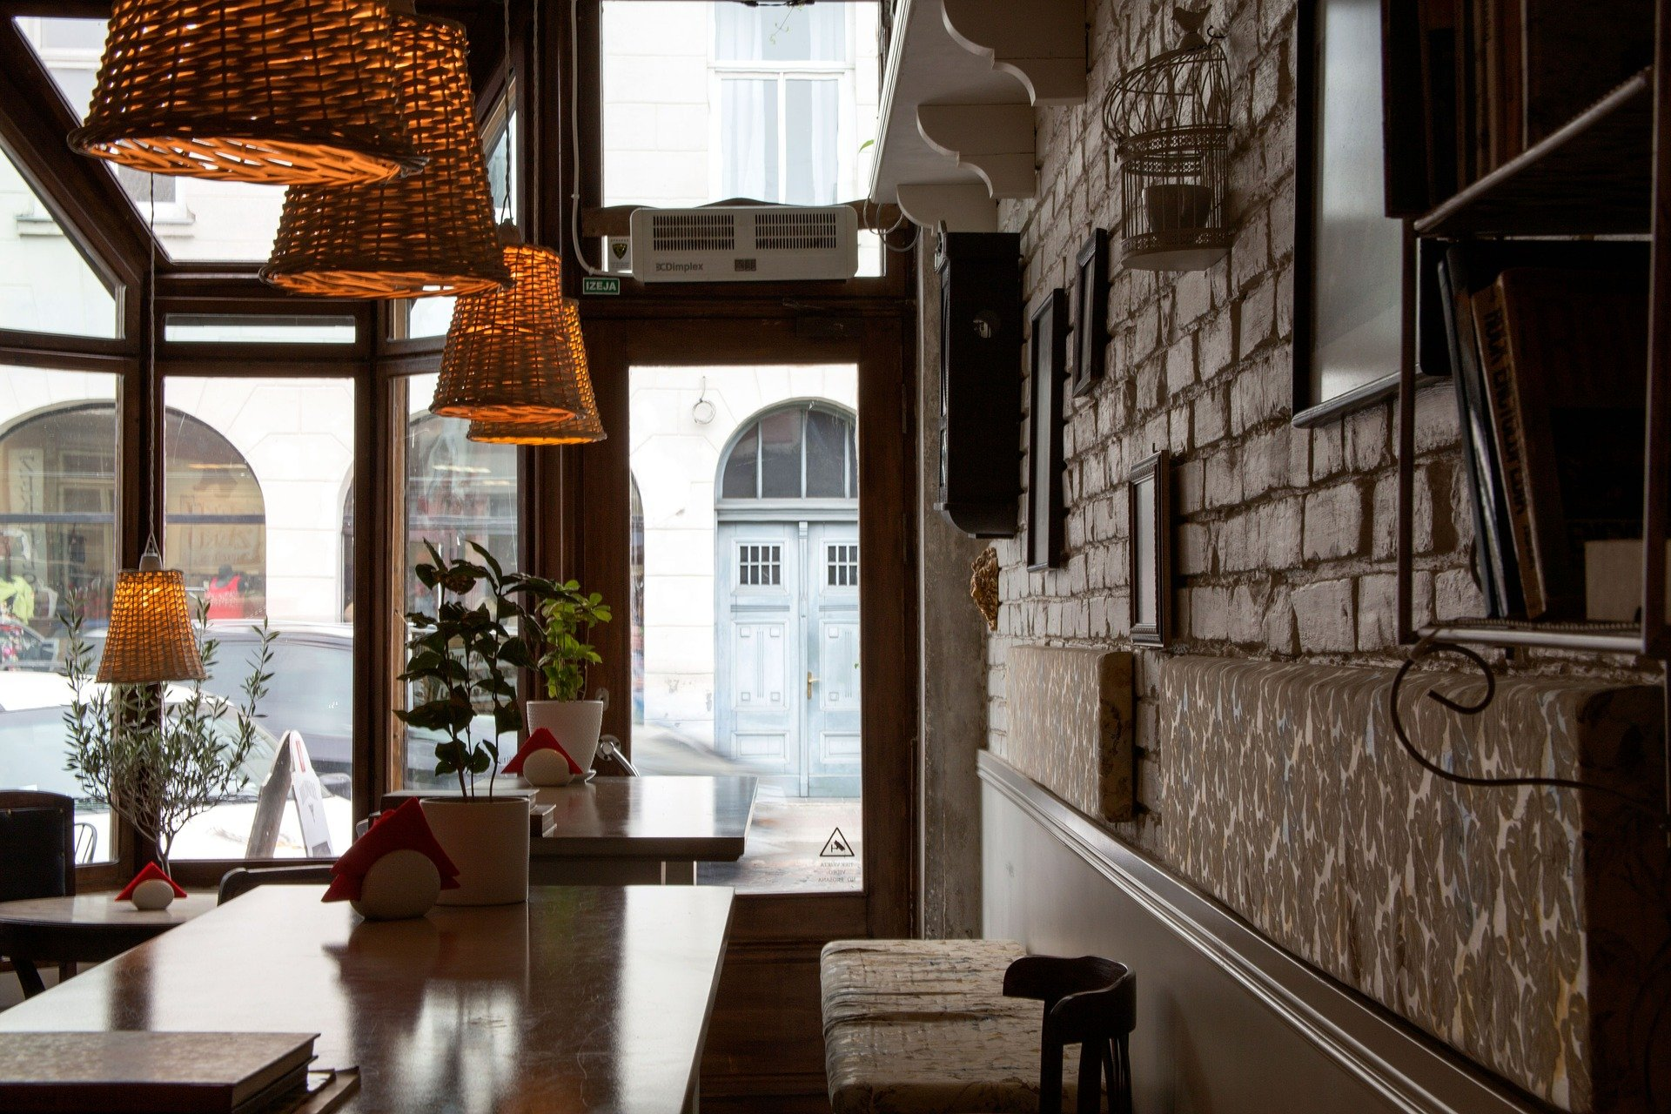
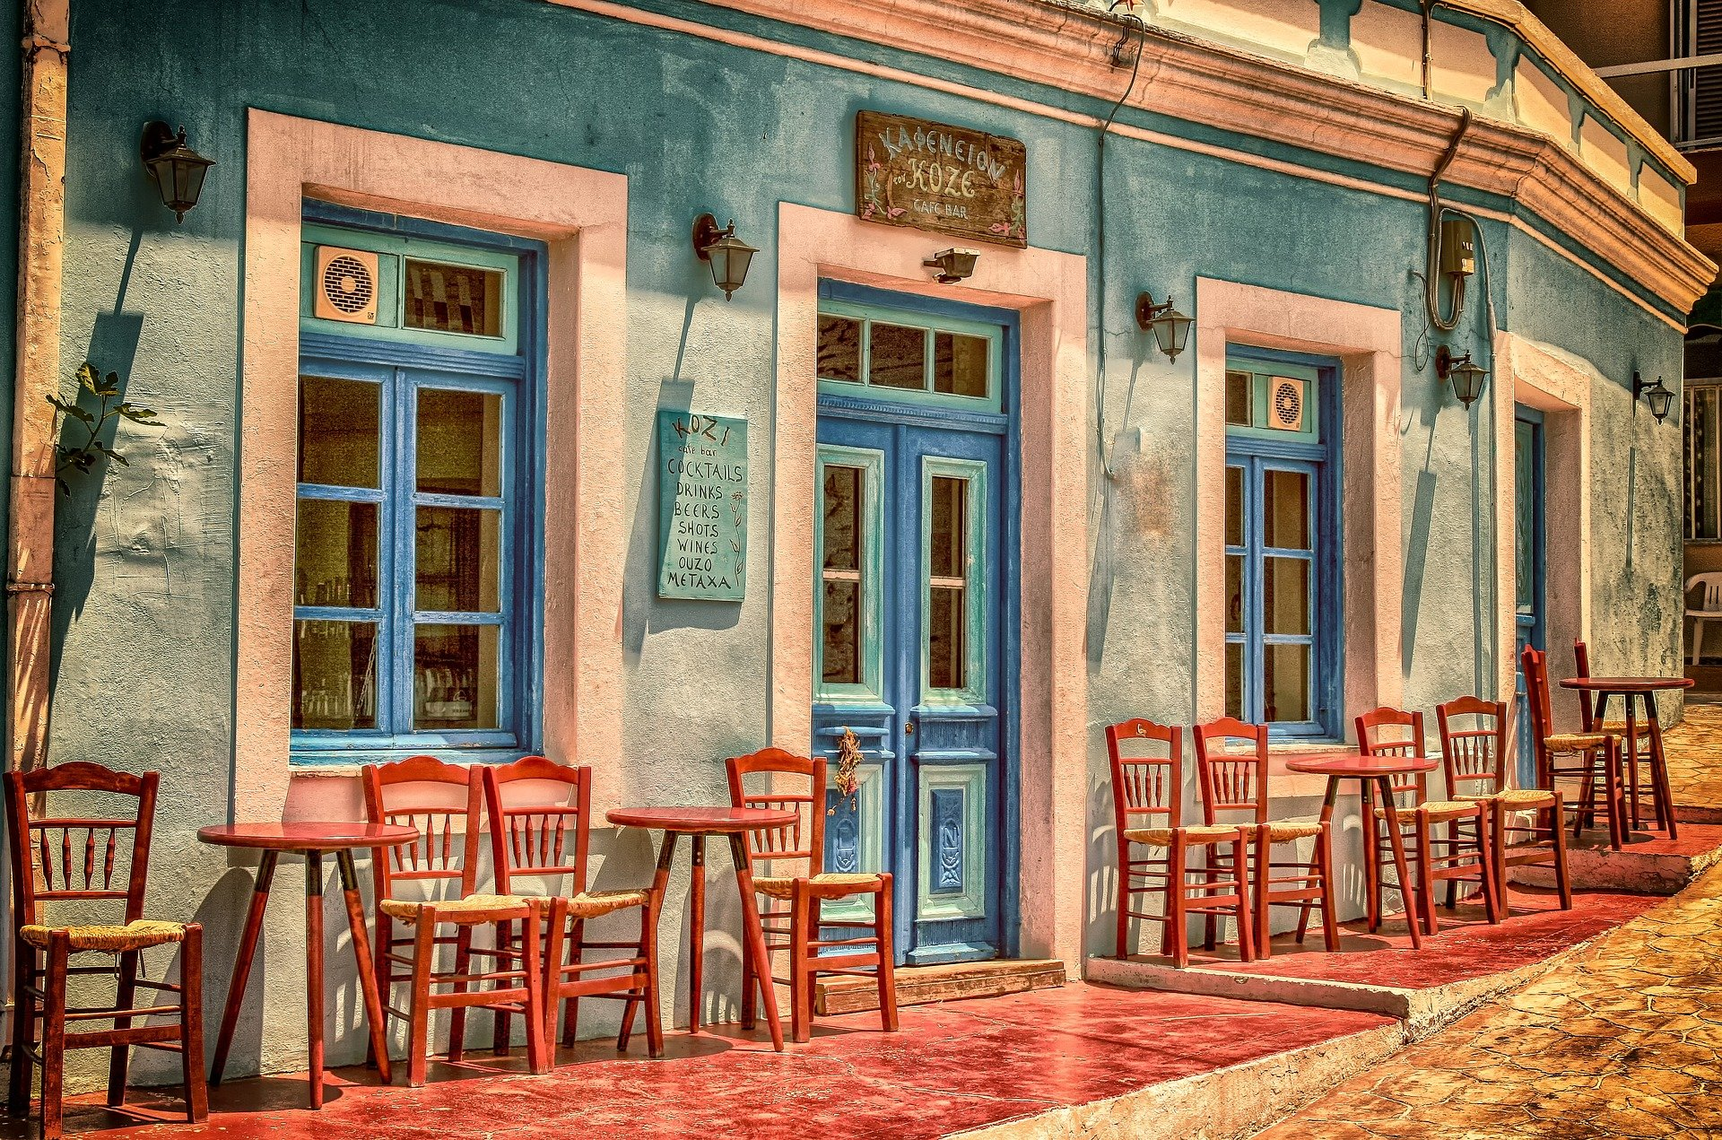
무드보드
IMAGES
Color
Fonts
Noto Sans KR
90887d
S-Core Dream
ad5219
4a7190

Slide 3
와이어프레임(Home)

Slide 4
와이어프레임(좌,우)
포트폴리오
자기소개

Slide 5
와이어프레임(위,아래)
보유기술
연락처

Slide 6
스토리보드(Home)
이동아이콘
및
이동장소텍스트
환영글
또는
설명글
로고

Slide 7
스토리보드(좌,우)
포트폴리오
자기소개
지금까지 한 내용물
본인사진
자기소개글

Slide 8
스토리보드(위,아래)
아이콘
보유기술
연락처
전화아이콘
메일아이콘

